Slide 1
呼吸用保護具の 適切な着用について -フィットテストのご紹介-
産業医科大学
森 晃爾

Slide 2
呼吸用保護具は役に立っているか?
各国の検定試験はマスクのフィルターのみの性能を評価しており、顔とマスクのフィットに関しては考慮されていない。（顔とマスクの隙間からの漏れはゼロと見なして測定する）
①顔とマスクの相性が悪いと、
②正しく装着しないと、
本来のマスクの効果が発揮されない

Slide 3
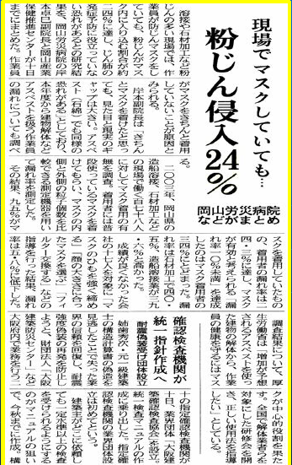
一般の産業現場では
造船溶接や石材加工の
作業者178人にフィットテスト
作業者の95%が普段からマスクを着用していたが、
平均漏れ率は24.3%

Slide 4
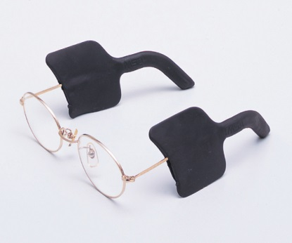
第一原発では 厚生労働省 2011年10月14日 発表
東京電力福島第一原発の復旧作業に携わる現場監督者６名の漏れ率は、当初、１．１～５６．０％（平均１７．４％）であった。
漏れに影響を与えている要因は、主に次の２点。
（１）眼鏡着用、綿帽子着用または前髪が呼吸用保護具の接顔部ですき間を生じさせる原因となっていること
（２）顔の形状や大きさが、使用していた呼吸用保護具と不一致であること
次の対応策をとることで、漏れ率は５％未満となった。
（１）眼鏡にシールピースを使用し、眼鏡のつると 呼吸用保護具とのすき間を埋めたこと
（２）帽子や前髪が呼吸用保護具の接顔部に挟み 込まないようにしたこと
（３）顔の形状や大きさに合った呼吸用保護具を 選択したこと

Slide 5
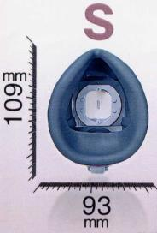
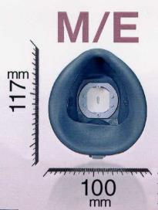
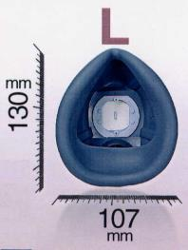
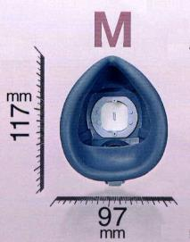
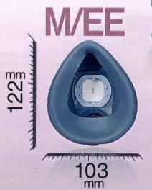
同一マスクで接顔体５タイプのものもある。 自分の顔にあうマスクを選択することが大切。

Slide 6
フィットテスト
マスクが着用者にフィットし、接顔部の漏れが最小であるかどうかを調べるために実施されるテストのことです。
フィットテストには、甘みや苦味を感じるかどうかで漏れの有無を確認する利便性の高い定性フィットテストと、フィットファクターという数字で漏れの程度を確認する 定量フィットテストの２種類があります。

Slide 7
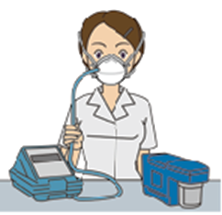
定量的フィットテスト
定量的フィットテストは、マスクの外側と内側の粒子の割合を測定器で測定し、漏れ率を定量的に示すテストです。

Slide 8
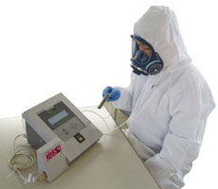
デモンストレーション

Slide 9
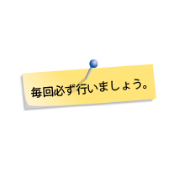
ユーザーシールチェック（フィットチェック）
ユーザーシールチェック（フィットチェック）とは、マスクと顔の間からの空気の漏れの有無を調べ、 正しく装着できているかを確認するもので、装着の度に行う必要があります。
陽圧の確認は、装着して、マスクのフィルターの表面を手でおおってゆっくり息を吐き、その際にマスクと顔の間から空気が漏れているように感じられればマスクの位置を修正して、再度行います。
陰圧の確認は同様に手で覆ってゆっくり息を吸い込み、マスクが顔に向かって引き込まれれば陰圧のユーザーシールチェック（フィットチェック）は完了です。
ユーザーシールチェック（フィットチェック）は、フィットテストの代わりになるものではありません。

Slide 10
負担を覚悟で、
せっかく利用する
マスクですので、
有効な方法で利用しましょう。

